Slide 1
עמותת חיל משאבי האנוש(שלישות) אסיפה כללית מס' 14 21 מאי 2024
במסגרת ביקור במכון
למחקרי ביטחון לאומי

Slide 2
סדר היום
15:30 עד 16:15 - התכנסות וכיבוד.
16:15 עד 17:00- נושאים על סדר היום כמפורט:
דו"ח הנהלה.
דו"ח ועדת ביקורת.
אישור דוחות כספיים והדו"ח המילולי לשנת 2023.
אישור עדכון תקציב לשנת 2024 ותכנון תקציב לשנת 2025.
אישור התקשרות עם משרד רו"ח שמואל שרון והילה חסון.
שיחה חופשית.
17:00 עד 17:30 – סקירת תא"ל עדנה אילייה – קמש"ר וראש חטיבת הנפגעים.
17:30 עד 18:45 - הרצאה "הביטחון הלאומי של ישראל" - עופר שלח, חוקר בכיר במכון למחקרי ביטחון לאומי, ח"כ וחבר ועדת החוץ וביטחון לשעבר.
18:45 – שיחה חופשית

Slide 3
החזון
לפעול בנושא הנצחה ומורשת של החיל, שמירה והידוק הקשר עם יוצאי החיל, פורשיו והמשפחות השכולות וסיוע לחיל במשימותיו.

Slide 4
מטרות
לתעד את מורשת החיל, ליזום פעילויות הקשורות בה לשם הנחלתה והטמעתה בקרב המשרתים.
לפעול ולסייע לחיל בתחום ההנצחה והמורשת וחיזוק הקשר עם המשפחות השכולות.
אחזקת אתר ההנצחה והנצחת חללי החיל.
לתת סיוע ומענה למשימות חייליות ייחודיות.
לפעול לשמירת הקשר בין המשרתים, יוצאי ופורשי החיל על ידי יזום פעילות: מקצועית, חברתית, רווחה, כלכלית ותעסוקתית.
לפעול לגיוס משאבים למימוש החזון ומטרות העמותה

Slide 5
עבר הווה ועתיד
עמותת יוצאי חש"ל נרשמה כחוק באוג' 1990, במשרד המשפטים. רשימת מייסדי העמותה
בחזון מייסדי העמותה הוצבו הערכים של הנצחה ומורשת חיל השלישות.
לאחר שנתיים של עשייה בתחומי ההנצחה והמורשת החיילית, בניסיון להקים אתר הנצחה לחיל השלישות, חדלה העמותה מפעילותה.
בשנת 2004 חזרה העמותה לפעילות, בתחומי ההנצחה, נעשה ניסיון נוסף להגשים את חזון הקמת אתר ההנצחה החילי.
העמותה חידשה את פעילותה במרץ 2010 בשמה החדש, "עמותת ידידי חיל השלישות".
באוג' 2014 התממש החזון, על פי בקשת משרד הביטחון-אגף המשפחות וחיל השלישות, העמותה נרשמה כספק משרד הביטחון לקבלת תקציב, וקיבלה את האחריות על אתר ההנצחה והמורשת בתל השומר.
במאי 2018 שונה שם העמותה ל-"עמותת חיל משאבי האנוש (שלישות),זאת לאור שינוי שם החיל לחיל משאבי האנוש..

Slide 6
מוסדות העמותה
הנהלה 42 חברים
יו"ר-תא"ל (מיל') צביקה וקסברג
מ"מ יו"ר-תא"ל (מיל') איתן לוי
מנכ"ל-סא"ל (מיל') דרור טוקר
ועדת בקורת-3 חברים
יו"ר-סא"ל (מיל') אשר מייבסקי
משקיפים-1 חבר
מנהל אתר ההנצחה
רנ"ג מיל' ניצן גולן

Slide 7
אירועים שנתיים
טקס התייחדות לחללי צה"ל ביום הזיכרון.
טקס התייחדות לחללי חיל משאבי האנוש (נדחה עקב המלחמה).
טקס התייחדות לחללי החיל הכללי (נדחה עקב המלחמה)
טקס החלפת קמש"ר.
טקס מצטיינים והענקת דרגות בראש השנה .
כ- 1700 קצינים, חיילים ואזרחים משתתפים בטקסים.
נערכים כ- 30 ביקורים של חניכי קורסי הקצינים והחוגרים מבה"ד 11, בהם השתתפו כ – 2200 קצינים וחיילים.

Slide 8
פעילות משותפת עם החיל
אסיפה כללית של העמותה.
ישיבת הנהלה.
חלוקת שי למשפחות חיילים מעוטי יכולת- חולקו 70 חבילות שי בכל חג, לקראת חג הפסח וראש השנה, השי נמסר ישירות לבית משפחת החייל בסיוע משרתי הקבע של החיל, מסורת זו תמשך באופן קבוע בחגים הבאים.
למצטייני חיל המשא"ן ומקבלי דרגות בקיצור פז"מ ליום העצמאות, ניתן ספר מטעם העמותה.
שי למשפחות שכולות .

Slide 9
פעילות העמותה באתר הנצחה
הנגשת שביל הגישה מאחורי קירות הנצחה .
החלפת תאורה לפני לד משטח עליון.
החלפת מערכת השקייה .
גיזום עצים.
התקנת לוח תמונות הנופלים עם קוד QR לאתר יזכור.
ביקורת כיבוי אש .
ביקורת שנתית למערכת החשמל.
חידוש ביטוח אלמנטרי כולל צד ג.
תחזוקה ואחזקה שוטפת של הגינון , מערכות החשמל, ומתקני האתר.

Slide 10
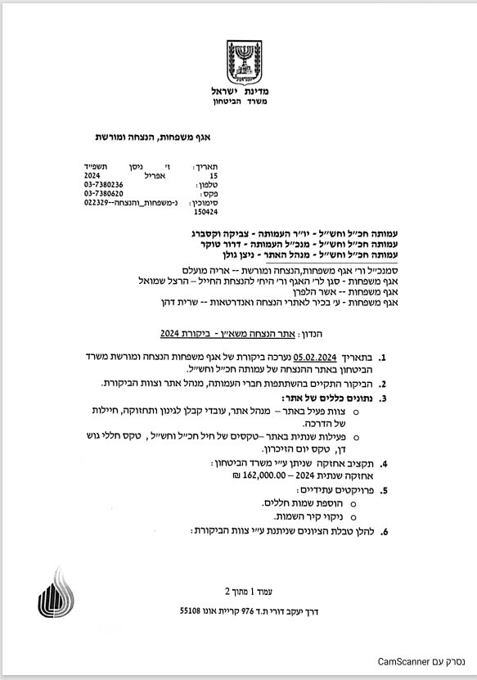
ביקורת משרד הביטחון באתר הנצחה

Slide 11
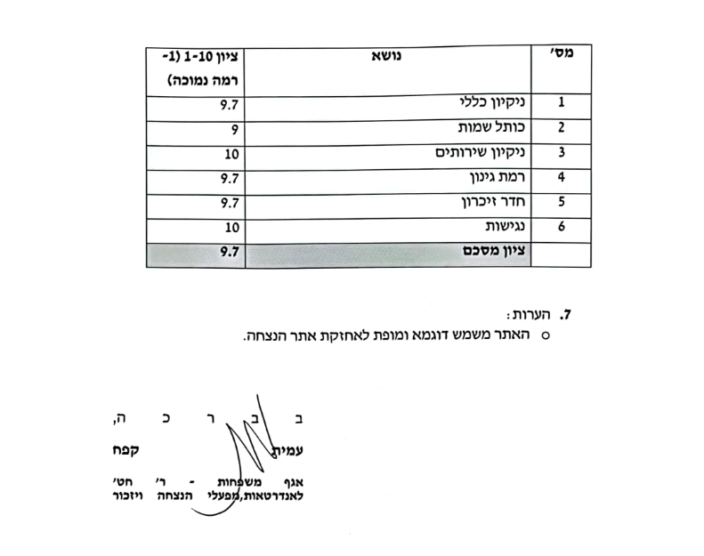
ביקורת משרד הביטחון באתר הנצחה

Slide 12
פעילות עיריית רמת-גן באתר הנצחה
הקמת גינות חדשות בסמוך קירות הנצחה.
הנגשת אתר הנצחה לחללי גוש דן
פינוי אשפה וגזם
ניקיון באתר ע"י מטאטא כביש
גינון
אחזקה שוטפת של הגידור והשערים באתר
צביעה ותיקון ספסלים , תרנים, עמודים עפ"י צורך
גיזום עצים עפ"י צורך
תיקוני חשמל עפ"י צורך

Slide 13
תוספת תקציב לשנת 2023
שיפור שבילי גישה- אושרו 100 אש"ח
תקציב למורשת -45 אש"ח
השלמת תקציב להנגשה – אושרו 30 אש"ח
השלמת תקציב לקיר תמונות חללים- אושרו 25 אש"ח

Slide 14
כל פעילות החברים בעמותה הינה התנדבותית

Slide 15
דוח ועדת ביקורת
כ"ח ניסן תשפ"ד – 6/5/24
עמותת ידידי חיל משאבי אנוש (השלישות), ע"ר 58017382
ועדת הביקורת של העמותה
פרוטוקול מס' 1/2024 מישיבת הוועדה שהתקיימה ביום שני, כ"ח ניסן תשפ"ד, 6/5/2024 בשעה 17:00 במשרדי העמותה באתר ההנצחה בתל – השומר.
משתתפים:
אל"מ (מיל.) יוסי ברקו – חבר הוועדה
סא"ל (מיל.) גיל שביט – חבר הוועדה
סא"ל (מיל.) אשר מיבסקי – יו"ר הוועדה
נוכחים(שאינם חברי הוועדה):
תא"ל (מיל.) צביקה וקסברג – יו"ר העמותה
סא"ל (מיל.) דרור טוקר – מנכ"ל העמותה
רנ"ג (מיל.) ניצן גולן – מנהל אתר ההנצחה
על סדר היום:
דו"ח הנהלת העמותה ע"י היו"ר וע"י מנהל אתר ההנצחה.
דיון ואישור הדו"חות הכספיים והדו"ח המילולי לשנת 2023.
דיון ואישור עדכון תקציב לשנת 2024 ותכנון תקציב לשנת 2025.
החלטות שהתקבלו בישיבת הוועדה וסיכום הישיבה.
לסעיף 1 - דו"ח הנהלת העמותה
יו"ר העמותה הציג בישיבה מצגת בה נכללו הסעיפים:
סדר היום לאסיפה הכללית מס' 14 של העמותה.
החזון, מטרות ופרטי הקמת העמותה בעבר ומוסדותיה.
פירוט מוסדות העמותה כמפורט במצגת:
הנהלה – 3 חברים:
תא"ל (מיל.) צביקה וקסברג – יו"ר העמותה
תא"ל (מיל.) איתן לוי – מ"מ יו"ר העמותה
סא"ל (מיל.) דרור טוקר – מנכ"ל העמותה

Slide 16
דוח ועדת ביקורת
ועדת ביקורת – 3 חברים:
סא"ל (מיל.) אשר מיבסקי – יו"ר הוועדה
אל"מ (מיל.) יוסי ברקו – חבר הוועדה
סא"ל (מיל.) גיל שביט – חבר הוועדה
משקיפים – 1 חבר
מנהל אתר ההנצחה:
רנ"ג (מיל.) ניצן גולן
אירועים שנתיים:
טקס התייחדות לחללי צה"ל ביום הזיכרון.
טקס החלפת קמש"ר
טקס חיילים מצטיינים והענקת דרגות בערב ראש השנה.
בטקסים השתתפו כ – 1,700 קצינים, חיילים ואזרחים.
התקיימו כ – 30 ביקורים של חניכי קורסי הקצינים והחוגרים מבה"ד 11 בהם השתתפו כ – 2,200 קצינים וחוגרים.
בשל מלחמת "חרבות ברזל", נדחו טקסי ההתייחדות לחללי החיל וחללי החיל הכללי.
פעילות משותפת עם החיל
חלוקת שי למשפחות חיילים מעוטי יכולת לקראת חג הפסח וראש השנה וחלוקת שי למשפחות שכולות.
פעילות העמותה באתר ההנצחה כולל הביצוע ע"י עיריית רמת – גן, באחזקה שוטפת, של האתר, גינון וניקיון.
דיווחי יו"ר העמותה ומנהל אתר ההנצחה על דו"ח הביקורת של משרד הביטחון / חטיבת האנדרטאות ומפעלי הנצחה בתאריך 5/2/2024 אשר בסיכומו נרשם כי: "האתר משמש דוגמא ומופת לאחזקת אתר הנצחה".

Slide 17
דוח ועדת ביקורת
לסעיף 2 - דיון ואישור הדו"חות הכספיים והדו"ח המילולי לשנת 2023:
לסעיף 3 – דיון ואישור עדכון תקציב לשנת 2024 ותכנון תקציב לשנת 2025:
בפני הוועדה הוצגו הדו"חות הכספיים והדו"ח המילולי ליום 31/12/2023 כמו גם עדכון התקציב לשנת 2024 ותכנון תקציב לשנת 2025.
ההכנסות ממשרד הבטחון לשנת 2023 התקבלו כפי שסוכם ובמהלך השנה אישר המשרד תוספת תקציבית לאחזקת האתר במספר תחומים לפי הפירוט דלהלן:
100,000 ₪ עבור שיפור שביל הגישה
30,000 ₪ עבור הנגשה
45,000 ₪ עבור מורשת
25,000 ₪ עבור קיר תמונות החללים בחדר המורשת.
נושא הצטרפות חברים חדשים לעמותה, הועלה שוב ע"י יו"ר הוועדה. יו"ר העמותה התייחס וציין כי עקב המלחמה המתמשכת, נדחתה הפעילות שתוכננה לשנת 2024 ובמסגרתה אמור היה להתקיים כנס מיוחד לכל גמלאי החיל וחיילי המילואים וכן כל יוצאי חש"א – מש"א, ונשוב לעסוק בכך בתום המלחמה ובשיתוף עם החיל.
במהלך השנה האחרונה, ומודים על כך למנהל האתר רנ"ג (מיל.) ניצן גולן.

Slide 18
דוח ועדת ביקורת
לסעיף 4 - החלטות שאושרו והתקבלו בישיבת הוועדה:
לאחר שהוועדה דנה בדו"חות הכספיים לשנת 2023 כולל עדכון תקציב לשנת 2024 ותכנון התקציב לשנת 2025 וקיבלה תשובות לשאלות שהועלו בדיון, מאשרת הוועדה את הדו"חות הכספיים והדו"ח המילולי לשנת 2023 וכן מאשרת הוועדה את עדכון התקציב לשנת 2024 ותכנון התקציב לשנת 2025, וממליצה לאסיפה הכללית של העמותה האמורה להתכנס ביום שלישי, י"ג אייר תשפ"ד - 21/5/2024, לאשר את הדו"חות כמפורט לעיל.
חברי הוועדה מודים ליו"ר העמותה, תא"ל (מיל.) צביקה וקסברג, למנכ"ל העמותה, סא"ל (מיל.) דרור טוקר ולמנהל אתר ההנצחה, רנ"ג(מיל.) ניצן גולן, על הניהול השוטף של העמותה ושל אתר ההנצחה ועל שיתוף הפעולה עם ועדת הביקורת.
בתום הישיבה ולאחר סיכומה, סיירו הנוכחים באתר ההנצחה והתרשמו מאוד ובאופן חיובי מפעולות האחזקה השוטפת, מהניקיון, מעבודות הגינון ומכלל עבודות התשתית שבוצעו
____________ _______________ ______________
אל"מ יוסי ברקו סא"ל אשר מיבסקי סא"ל גיל שביט
חבר הוועדה יו"ר הוועדה חבר הוועדה

Slide 19
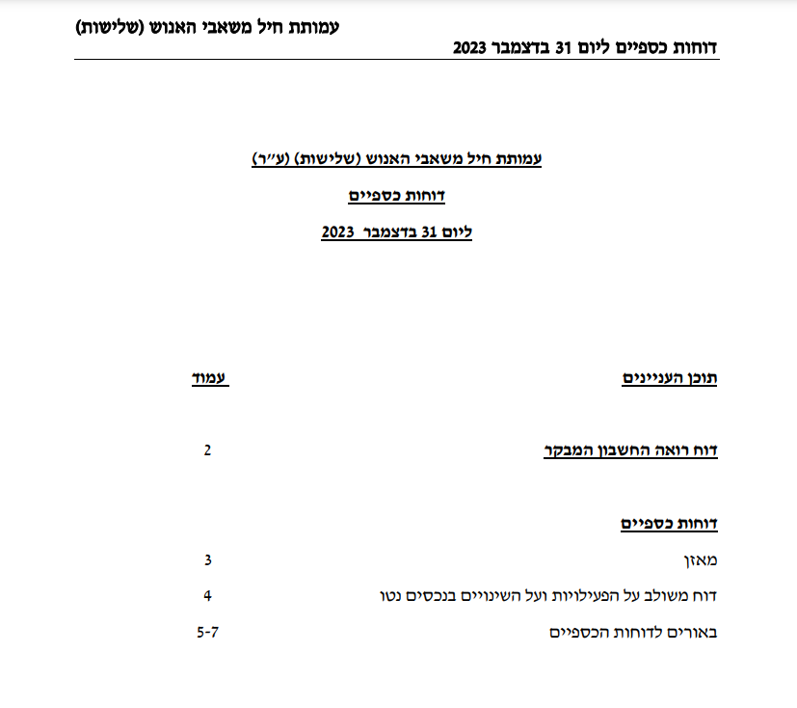
דוחות כספיים

Slide 20
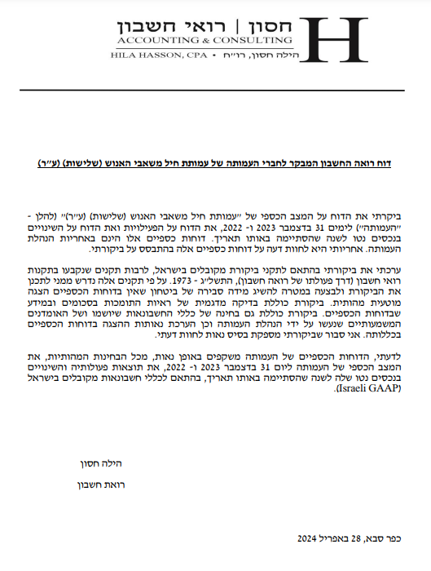
דוחות כספיים

Slide 21
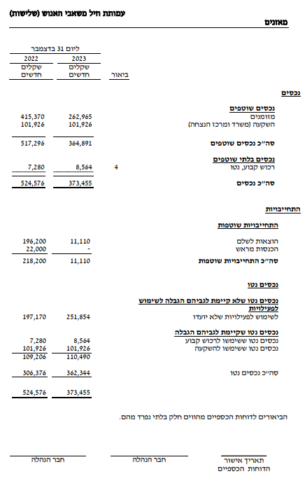
דוחות כספיים

Slide 22
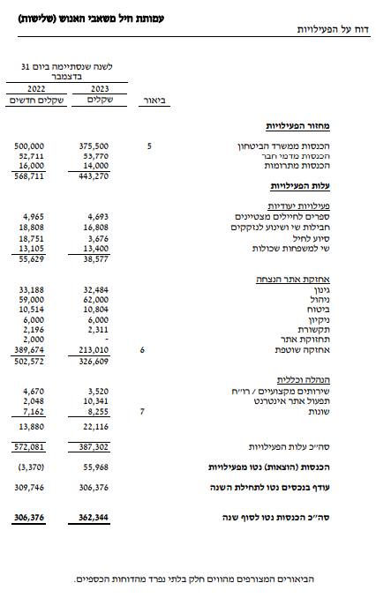
דוחות כספיים

Slide 23
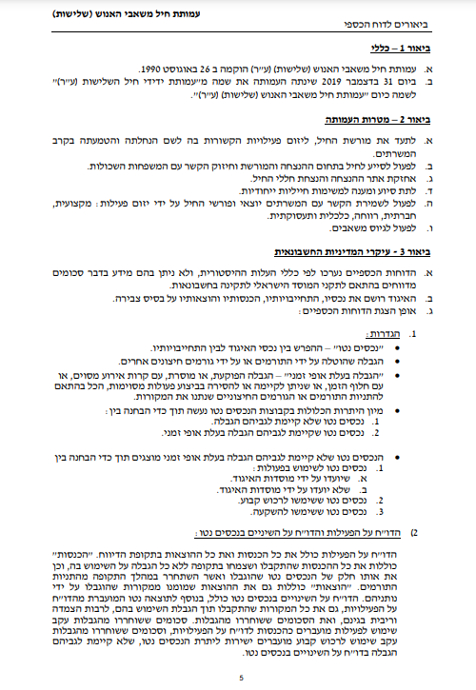
דוחות כספיים

Slide 24
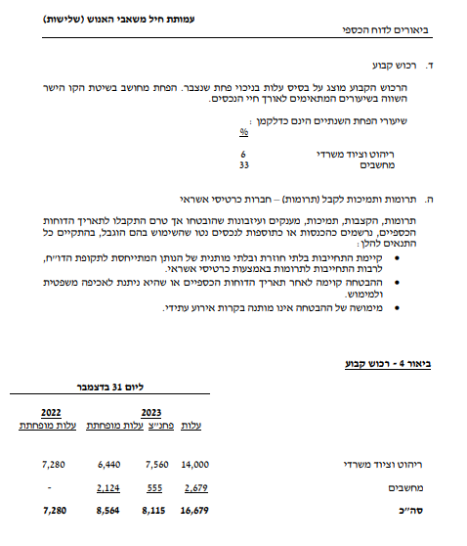
דוחות כספיים

Slide 25
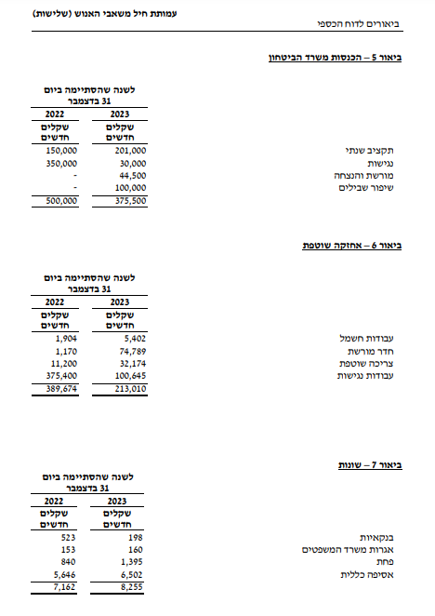
דוחות כספיים

Slide 26
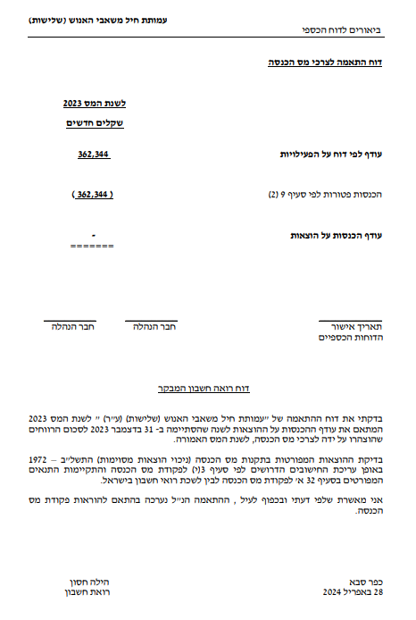
דוחות כספיים

Slide 27
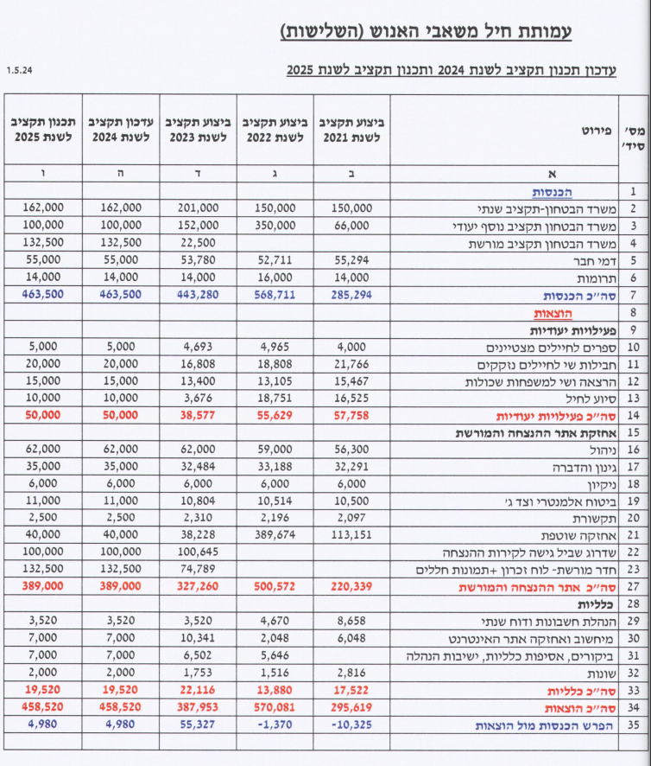
עדכון תקציב לשנת 2024 ותכנון תקציב לשנת 2025

Slide 28
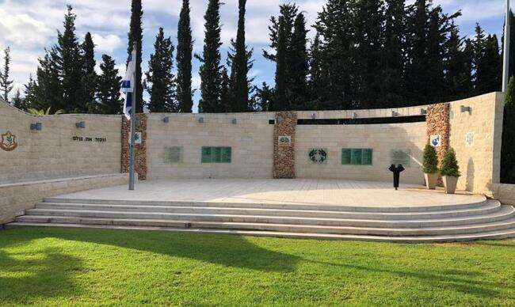
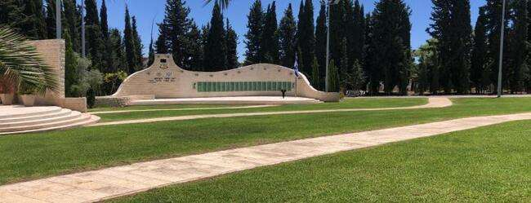

Slide 29
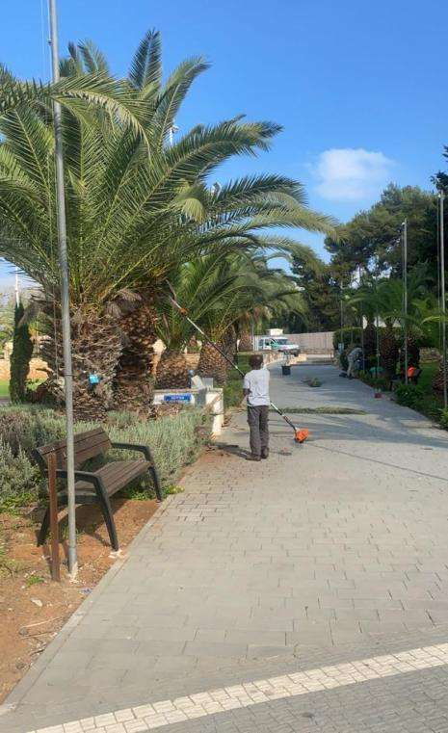
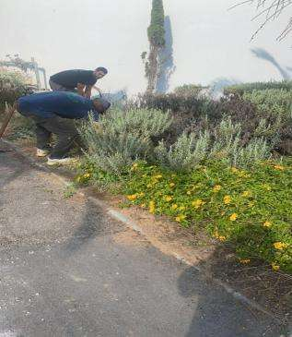
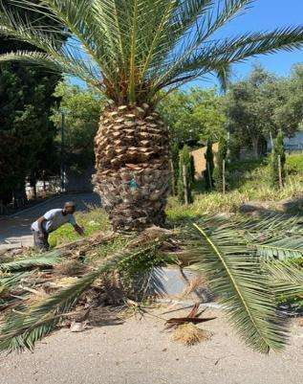

Slide 30
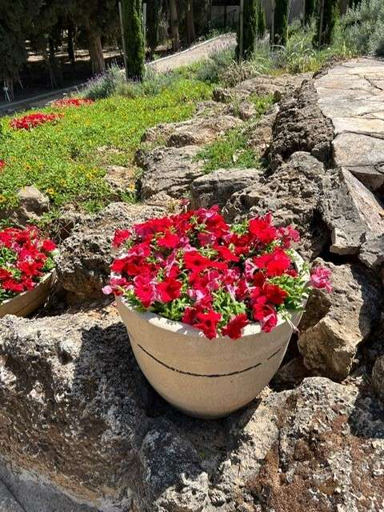
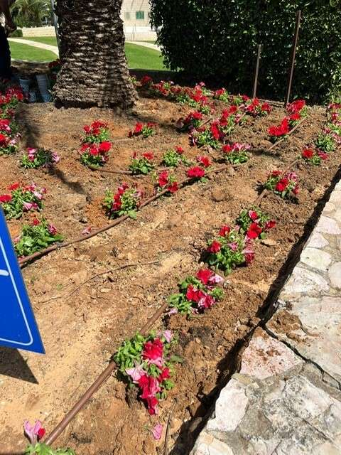

Slide 31
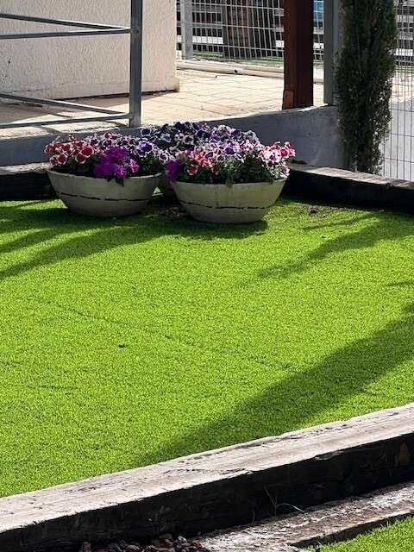
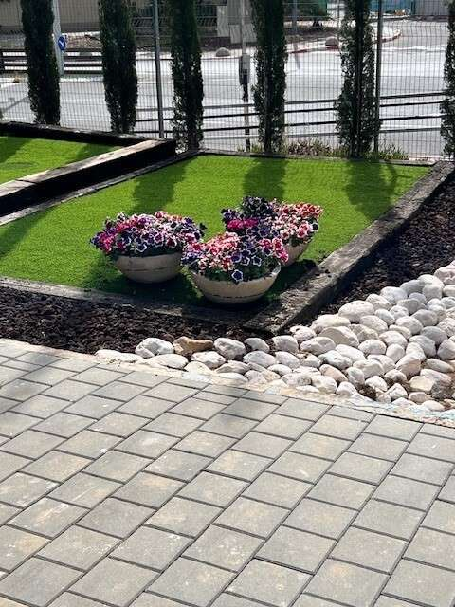

Slide 32
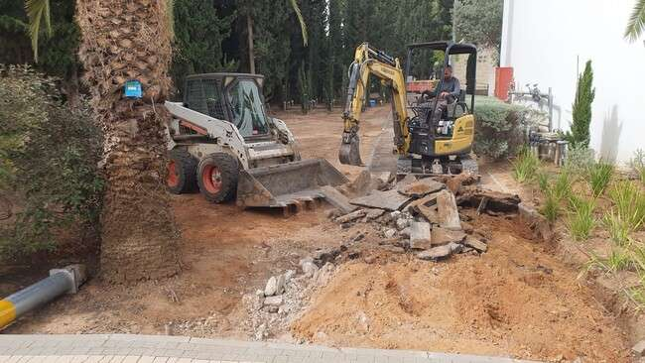
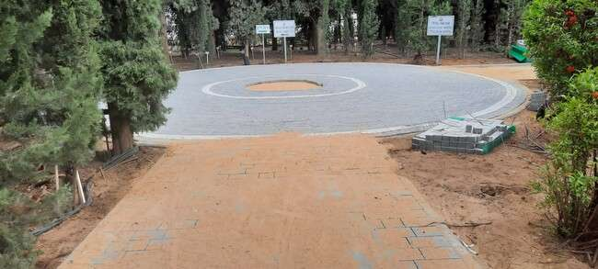

Slide 33
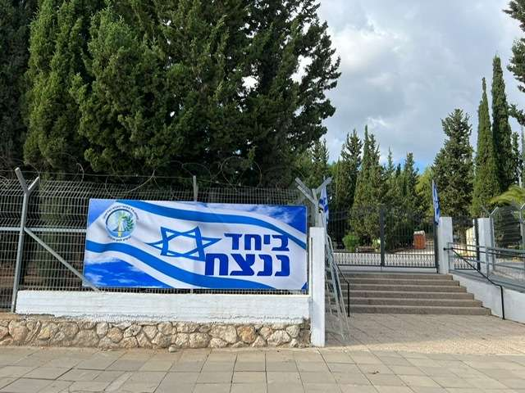

Slide 34
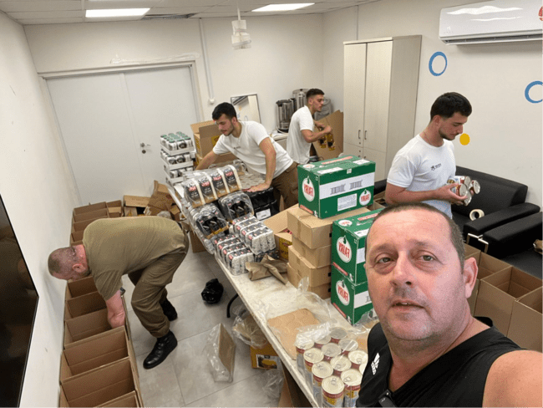

Slide 35
חברי מוסדות העמותה הנהלת העמותה
חברי ההנהלה:
אלוף מיל' אורנה ברביבאי.
תא"ל מיל' צבי וקסברג – יו"ר.
תא"ל מיל' איתן לוי- מ"מ יו"ר.
תא"ל מיל' יוסי פרץ.
תא"ל מיל' שמואל בן משה.
תא"ל מיל' נחמיה דוידי.
תא"ל מיל' יעקב ברגר.
תא"ל מיל' ישראל עינב.
תא"ל מיל' חיים אשכנזי.
תא"ל מיל' דבורה חסיד.
תא"ל מיל' ניסים ברדה.
תא"ל מיל' משה אלוש.
תא"ל מיל' אריה דהן.
תא"ל מיל' איקה אברבנל.
תא"ל מיל' און רגוניס.
תא"ל מיל' יצחק פוקס.
תא"ל מיל' שלומי סנדרוסי.
תא"ל מיל' סמי הולצקן.
אל"מ מיל' מוטי לניאדו.
אל"מ מיל' גדי שווץ.
אל"מ מיל' עמית שפירא.
אל"מ מיל' משה בנבנישתי.
אל"מ מיל' משה שץ.
אל"מ מיל' חיים ברזל.
אל"מ מיל' ישראל יפת.
אל"מ מיל' יצחק שני.
אל"מ מיל' אלברט אלמלם.
אל"מ מיל' צביקה לוין.
אל"מ מיל' יוסי דרמר- יועץ משפטי.
אל"מ מיל' יורם כרמון.
אל"מ מיל' יצחק ספיר.
אל"מ מיל' נועם אהרון.
אל"מ מיל' רונית לב.
סא"ל מיל' דרור טוקר- מנכ"ל.
סא"ל מיל' דליה סבג.
סא"ל מיל' ציון אסולין.
סא"ל מיל' מיכאל שר.
סא"ל מיל' יוני נוקד.
סא"ל מיל' חן יהלום.
רס"ן מיל' אמנון ברטל.
רנ"ג מיל' יעקב קרפ.
מר אהרון שמשון.

Slide 36
חברי מוסדות העמותה
חבר ועדת ביקורת :
סא"ל מיל' אשר מיבסקי- יו"ר
אל"מ מיל' יוסי ברקו.
סא"ל מיל' גיל שביט.
משקיפים
רנ"ג צבי ארזי.
איש קשר חילי
רנ"ג יוני שוורץ.
מנהל אתר ההנצחה
רנ"ג מיל' ניצן גולן

Slide 37
מייסדי העמותה
משה נתיב (ז"ל).
דני רז (ז"ל).
בני דקל (ז"ל).
יצחק ברנר (ז"ל).
צפיה גילת (ז"ל).
יצחק שני.
יוסי דרמר.
יוני נוקד.
אשר מייבסקי.

